Slide 1
半导体物理
SEMICONDUCTOR PHYSICS
西安电子科技大学
微电子学院

Slide 2
第三章 半导体中的平衡
与非平衡载流子
3.1 导带电子浓度与价带空穴浓度
3.2 本征载流子浓度与本征费米能级
3.3 杂质半导体的载流子浓度
3.4 简并半导体及其载流子浓度
3.5 非平衡载流子的产生与复合 准费米能级
3.6 非平衡载流子的寿命与复合理论

Slide 3
3.1 导带电子浓度与价带空穴浓度
要计算半导体中的导带电子浓度，必须先要知道导带中能量间隔内有多少个量子态。
又因为这些量子态上并不是全部被电子占据，因此还要知道能量为的量子态被电子占据的几率是多少。
将两者相乘后除以体积就得到区间的电子浓度，然后再由导带底至导带顶积分就得到了导带的电子浓度。

Slide 4
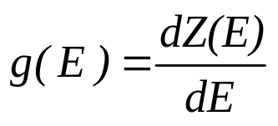
一、状态密度
导带和价带是准连续的，定义单位能量间隔内的量子态数为状态密度
为得到g(E) ，可以分为以下几步：
♦ 先计算出k空间中量子态密度；
♦ 然后计算出k空间能量为E的等能面在k空间围成的体
积，并和k空间量子态密度相乘得到Z(E)；
♦ 再按定义dZ/dE=g(E)求出g(E)。

Slide 5
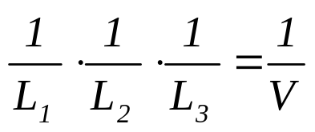
1. k空间量子态密度
k_{x}，k_{y}，k_{z}在空间取值是均匀分布的，k空间每个允许的
k值所占体积为 ，那么允许k值的密度为 1/(1/V)=V 。
由于每个k值可容纳自旋方向相反的两个电子，所以考虑自旋k空间电子的量子态密度是2V。

Slide 6
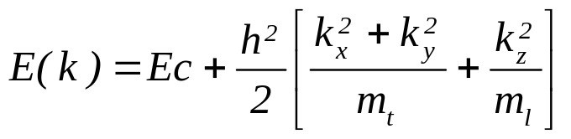
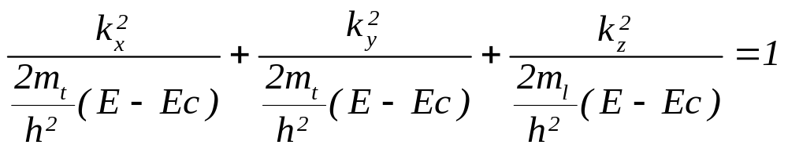
2. 状态密度
Si、Ge在导带底附近的E(k)~k关系为
导带底E_{c}不在k＝0处，且上述方程共有s个(Si的s=6，Ge的s=4)，将上式变形
能量为E的等能面在k空间所围成的s个旋转椭球体积内的量子态数为

Slide 7
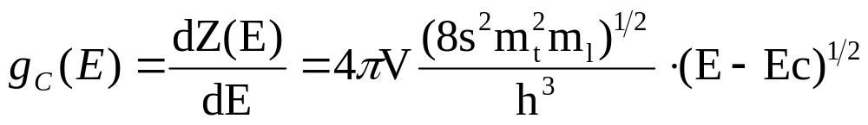

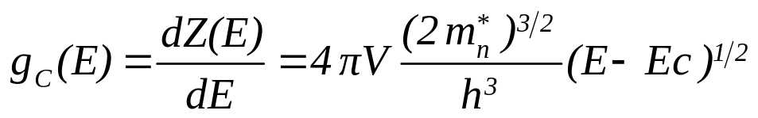
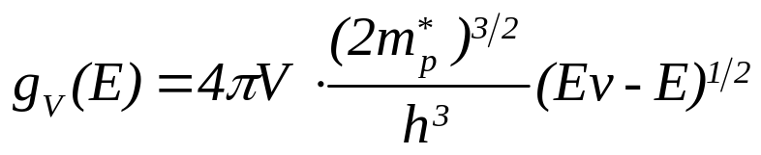
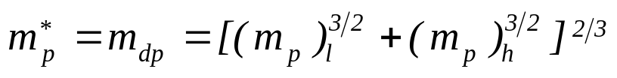
则导带底（附近）状态密度为
令 ，称m_{n}*为导带底电子状态密度有效质量，则
同理，对近似球形等能面的价带顶附近，起作用的是极值相互重合的重空穴(m_{p})_{h} 和轻空穴(m_{p})_{l}两个能带，故价带顶附近状态密度 g_{v}(E)为两个能带状态密度之和
其中 ，称为价带顶空穴状态密度有效质量。

Slide 8
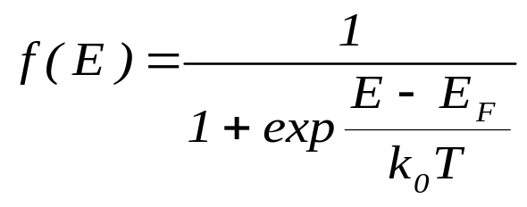
二、Fermi分布函数
热平衡条件下半导体中电子按能量大小服从一定的统计分布规律。能量为E的一个量子态被一个电子占据的几率为
据上式，能量比E_{F}高5k₀T的量子态被电子占据的几率仅为0.7%；而能量比E_{F}低5k₀T的量子态被电子占据的几率高达99.3%。
如果温度不很高，那么E_{F} ±5k₀T的范围就很小，这样费米能级 E_{F}就成为量子态是否被电子占据的分界线：
1) 能量高于费米能级的量子态基本是空的；
2) 能量低于费米能级的量子态基本是满的；
3) 能量等于费米能级的量子态被电子占据的几率是50%。

Slide 9
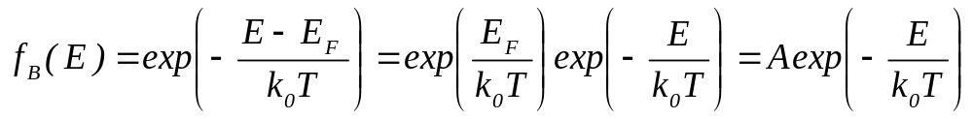
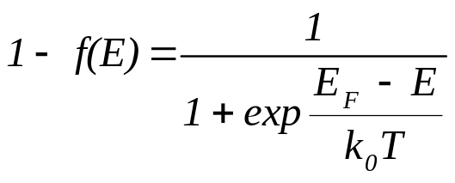
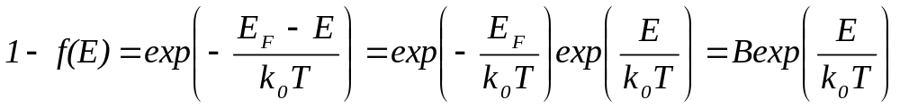
三、玻耳兹曼分布函数
费米分布函数中，若E-E_{F}>>k₀T，则分母中的1可以忽略，此时
上式就是电子的玻耳兹曼分布函数。
同理，当E_{F}-E>>k₀T时，上式转化为下面的空穴玻耳兹曼分布

Slide 10
半导体中常见的是费米能级E_{F}位于禁带之中，并且满足
E_{c}-E_{F}>>k₀T或E_{F}-E_{v}>>k₀T的条件。
因此对导带或价带中所有量子态来说，电子或空穴都可以用玻耳兹曼统计分布描述。
由于分布几率随能量呈指数衰减，因此导带绝大部分电子分布在导带底附近，价带绝大部分空穴分布在价带顶附近，即起作用的载流子都在能带极值附近。
通常将服从玻耳兹曼统计规律的半导体称为非简并半导体；而将服从费米统计分布规律的半导体称为简并半导体。

Slide 11
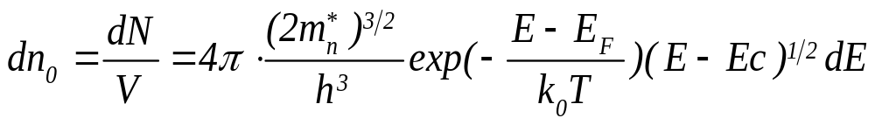
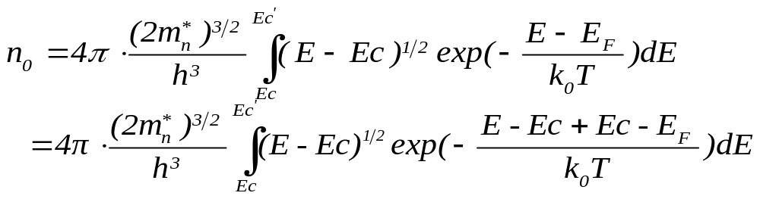
四、半导体中导带电子和价带空穴浓度
导带底附近能量E→E+dE区间有dZ(E)=g_{c}(E)dE个量子态，而电子占据能量为E的量子态几率为f(E)，对非简并半导体，该能量区间单位体积内的电子数即电子浓度n₀为
对上式从导带底E_{c}到导带顶E_{c}‘ 积分，得到平衡态非简并半导体导带电子浓度

Slide 12
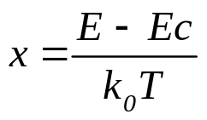
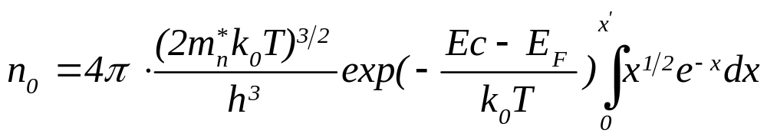
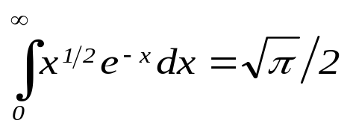

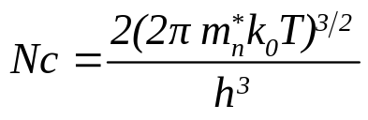
引入中间变量 ，得到
已知积分 ，而上式中的积分值应小于 。由于玻耳兹曼分布中电子占据量子态几率随电子能量升高急剧下降，导带电子绝大部分位于导带底附近，所以将上式中的积分用 替换无妨，因此
其中 称为导带有效状态密度，因此

Slide 13
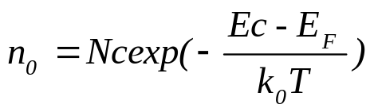
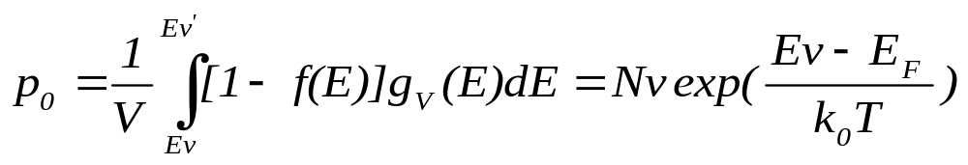
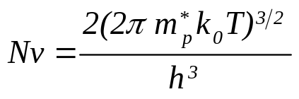
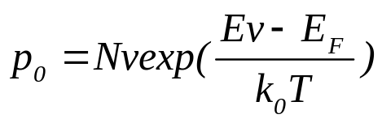
同理可以得到价带空穴浓度
其中 称为价带有效状态密度，因此
平衡态非简并半导体导带电子浓度n₀和价带空穴浓度p₀与温
度和费米能级E_{F}的位置有关。其中温度的影响不仅反映在N_{c}和N_{v}
均正比于T^{3/2}上，影响更大的是指数项；E_{F}位置与所含杂质的种类
与多少有关，也与温度有关。

Slide 14
将n₀和p₀相乘，代入k₀和h值并引入电子惯性质量m₀，得到
总结：
平衡态非简并半导体n₀p₀积与E_{F}无关；
对确定半导体，m_{n}*、m_{p}*和E_{g}确定，n₀p₀积只与温度有关，与是否掺杂及杂质多少无关；
一定温度下，材料不同则 m_{n}*、m_{p}*和E_{g}各不相同，其n₀p₀积也不相同。
温度一定时，对确定的非简并半导体n₀p₀积恒定；
平衡态非简并半导体不论掺杂与否，上式都是适用的。

Slide 15
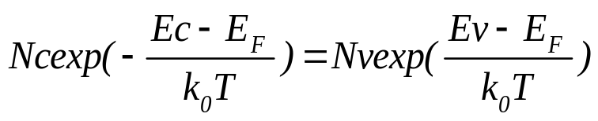
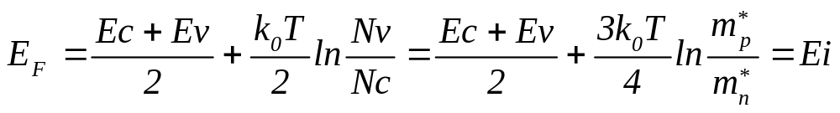
3.2 本征载流子浓度与本征费米能级
本征半导体：不含有任何杂质和缺陷。
本征激发：导带电子唯一来源于成对地产生电子－空穴对，因
此导带电子浓度就等于价带空穴浓度。
本征半导体的电中性条件是
qp₀-qn₀=0 即 n₀=p₀
将n₀和p₀的表达式代入上式的电中性条件
取对数、代入N_{c}和N_{v}并整理，得到

Slide 16
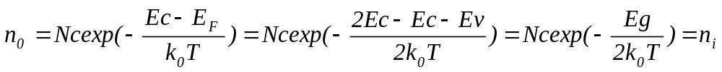
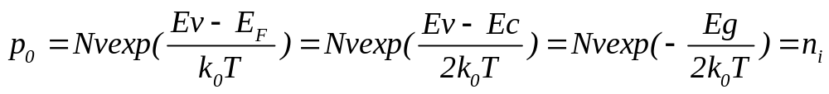
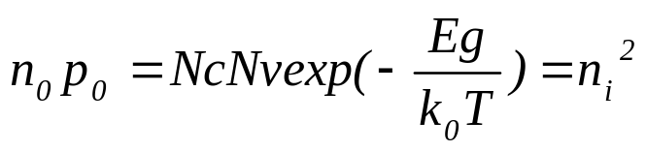
上式的第二项与温度和材料有关。室温下常用半导体第二项的值比第一项(E_{c}+E_{v})/2(约0.5eV)小得多，因此本征费米能级E_{F}=E_{i}基本位于禁带中线处。
将本征半导体费米能级E_{F}=E_{i}=(E_{c}+E_{v})/2代入n₀、p₀表达式，得到本征载流子浓度n_{i}

Slide 17
表明：
任何平衡态非简并半导体载流子浓度积n₀p₀ 等于本征载流子浓度n_{i}的平方；
对确定的半导体料，受式中N_{c}和N_{v}、尤其是指数项exp(-E_{g}/2k₀T)的影响，本征载流子浓度n_{i}随温度的升高显著上升。

Slide 18
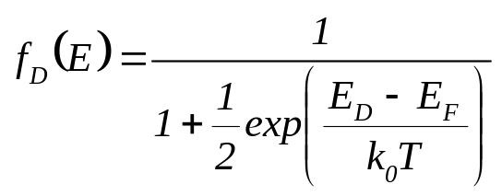
3.3 杂质半导体的载流子浓度
一、电子占据施主能级的几率
杂质半导体中，施主杂质和受主杂质要么处于未离化的中性
态，要么电离成为离化态。
以施主杂质为例，电子占据施主能级时是中性态，离化后成
为正电中心。因为费米分布函数中一个能级可以容纳自旋方向相
反的两个电子，而施主杂质能级上要么被一个任意自旋方向的电
子占据(中性态)，要么没有被电子占据(离化态)，这种情况下电子
占据施主能级的几率为

Slide 19
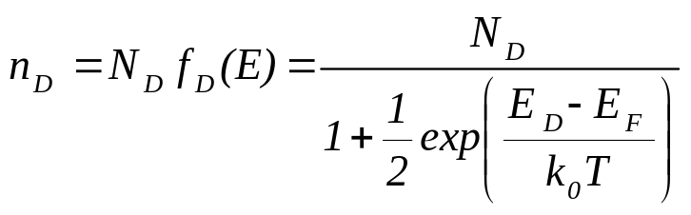
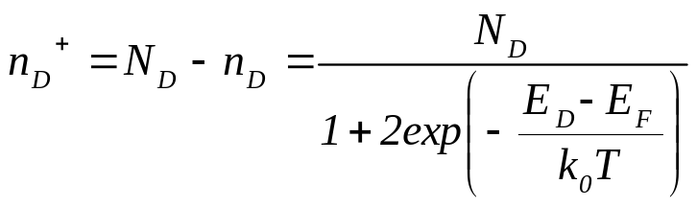
如果施主杂质浓度为N_{D} ，那么施主能级上的电子浓度为
而电离施主杂质浓度为
上式表明施主杂质的离化情况与杂质能级E_{D}和费米能级E_{F}的相对位置有关：
如果E_{D}-E_{F}>>k₀T，则未电离施主浓度n_{D}≈0，而电离施主浓度n_{D}⁺ ≈ N_{D}，杂质几乎全部电离。
如果费米能级E_{F}与施主能级E_{D}重合时，施主杂质有1/3电离，还有2/3没有电离。

Slide 20


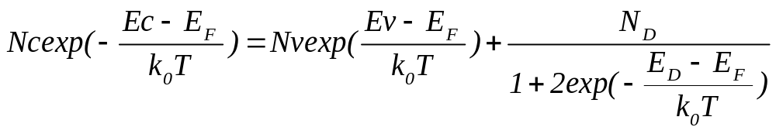
二、杂质半导体载流子浓度（n型）
n型半导体中存在着带负电的导带电子(浓度为n₀)、带正电的
价带空穴(浓度为p₀)和离化的施主杂质(浓度为n_{D}⁺)，因此电中性
条件为
即
将n₀、p₀、n_{D}⁺各表达式代入可得到
一般求解此式是有困难的。

Slide 21

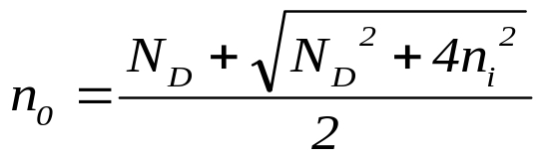
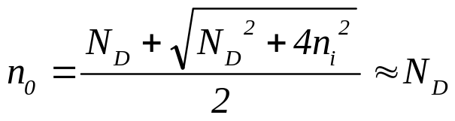
实验表明，当满足Si中掺杂浓度不太高并且所处的温度
高于100K左右的条件时，那么杂质一般是全部离化的，这样
电中性条件可以写成
与 n₀p₀＝n_{i}² 联立求解，杂质全部离化时的导带电子浓度n₀
一般Si平面三极管中掺杂浓度不低于5×10¹⁴cm⁻³，而室温下
Si的本征载流子浓度n_{i}为1.5×10¹⁰cm⁻³，也就是说在一个相当宽的
温度范围内，本征激发产生的n_{i}与全部电离的施主浓度N_{D}相比是
可以忽略的。这一温度范围约为100～450K，称为强电离区或饱
和区，对应的电子浓度为

Slide 22
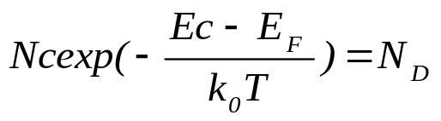
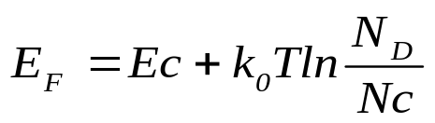
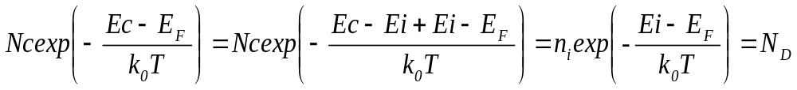
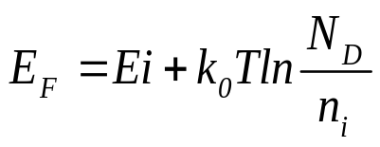
强电离区导带电子浓度n₀＝N_{D}，与温度几乎无关。上式
中代入n₀表达式，得到
通过变形也可以得到
一般n型半导体的E_{F}位于E_{i}之上E_{c}之下的禁带中。
EF既与温度有关，也与杂质浓度N_{D}有关：
一定温度下掺杂浓度越高，费米能级E_{F}距导带底E_{c}越近；
如果掺杂一定，温度越高E_{F}距E_{c}越远，也就是越趋向E_{i}。

Slide 23
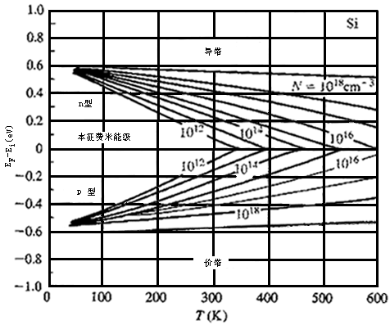
下图是不同杂质浓度条件下Si中的E_{F}与温度关系曲线。
图3.1 Si中不同掺杂浓度条件下费米能级与温度的关系

Slide 24
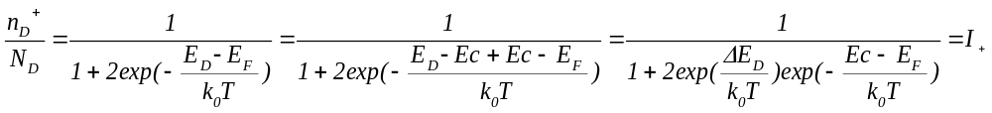
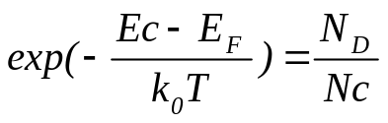
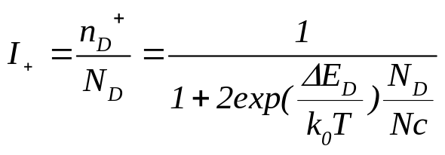
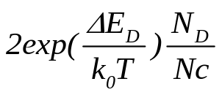
n型半导体中电离施主浓度和总施主杂质浓度两者之比为
将强电离区的式 代入上式得到
可见 越小，杂质电离越多。所以掺杂浓度N_{D}低、温
度高、杂质电离能ΔE_{D}低，杂质离化程度就高，也容易达到强电
离，通常以I₊=n_{D}⁺/N_{D}=90%作为强电离标准。经常所说的室温下
杂质全部电离其实忽略了掺杂浓度的限制。

Slide 25
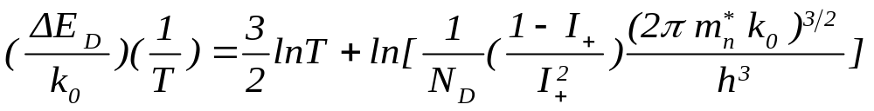
例：室温下掺磷的n型Si，N_{c}=2.8×10¹⁹cm⁻³，ΔE_{D}=0.044eV，k₀T=0.026eV，取I₊为0.9，则
2.86×10¹⁷cm⁻³就是室温下Si中掺磷并且强电离的浓度上限，浓度
再高电离就不充分了。
把非简并半导体n₀表达式代入n_{D}⁺/N_{D}中，再利用n₀= n_{D}⁺=I₊N_{D}，得
对给定的N_{D}和ΔE_{D}，可以求得任意杂质电离百分比情形下所对应
的温度T。

Slide 26
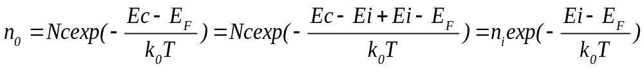
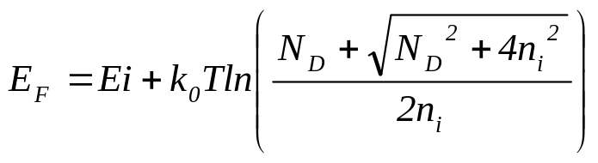
杂质强电离后，如果温度继续升高，本征激发也进一步
增强，当n_{i}可以与N_{D}比拟时，本征载流子浓度就不能忽略了，
这样的温度区间称为过渡区。
就可求出过渡区以本征费米能级E_{i}为参考的费米能级E_{F}
处在过渡区的半导体如果温度再升高，本征激发产生的n_{i}就会
远大于杂质电离所提供的载流子浓度，此时，n₀>>N_{D}，p₀>>N_{D}，
电中性条件是n₀=p₀，称杂质半导体进入了高温本征激发区。在高
温本征激发区，因为n₀=p₀，此时的E_{F}接近E_{i}。

Slide 27
可见n型半导体的n₀和E_{F}是由温度和掺杂情况决定的。
杂质浓度一定时，如果杂质强电离后继续升高温度，施主杂质对载流子的贡献就基本不变了，但本征激发产生的n_{i}随温度的升高逐渐变得不可忽视，甚至起主导作用，而E_{F}则随温度升高逐渐趋近E_{i}。
半导体器件和集成电路就正常工作在杂质全部离化而本征激发产生的n_{i}远小于离化杂质浓度的强电离温度区间。
在一定温度条件下，E_{F}位置由杂质浓度N_{D}决定，随着N_{D}的增加，E_{F}由本征时的E_{i}逐渐向导带底E_{c}移动。
n型半导体的E_{F}位于E_{i}之上，E_{F}位置不仅反映了半导体的导电类型，也反映了半导体的掺杂水平。

Slide 28
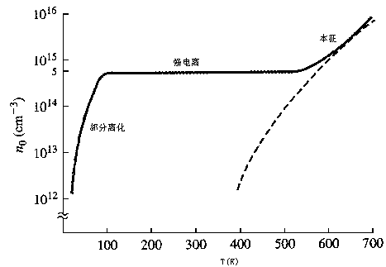
下图是施主浓度为5×10¹⁴cm⁻³ 的n型Si中随温度的关系曲线。
低温段(100K以下)由于杂质不完全电离，n₀随着温度的上升而增
加；然后就达到了强电离区间，该区间n₀=N_{D}基本维持不变；温
度再升高，进入过渡
区，n_{i}不可忽视；如
果温度过高，本征载
流子浓度开始占据主
导地位，杂质半导体
呈现出本征半导体的
特性。
图3.2 n型Si中导带电子浓度和温度的关系曲线

Slide 29


如果用n_{n0}表示n型半导体中的多数载流子电子浓度，而p_{n0}
表示n型半导体中少数载流子空穴浓度，那么n型半导体中
在器件正常工作的强电离温度区间，多子浓度n_{n0}=N_{D}基本不
变，而少子浓度正比于n_{i}²，而 ，也就是说在
器件正常工作的较宽温度范围内，随温度变化少子浓度发生显著
变化，因此依靠少子工作的半导体器件的温度性能就会受到影响。
对p型半导体的讨论与上述类似。

Slide 30


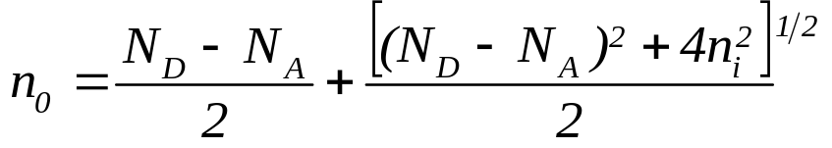
三、一般情况下的载流子浓度
对于杂质补偿半导体，若n_{D}⁺和p_{A}⁻分别是离化施主和
离化受主浓度，电中性条件为
如果考虑杂质强电离及其以上的温度区间， n_{D}⁺=N_{D}和p_{A}－=N_{A，}
上式为
与n₀p₀=n_{i}²联立求解得到
杂质强电离及其以上温度区域此式都适用。

Slide 31
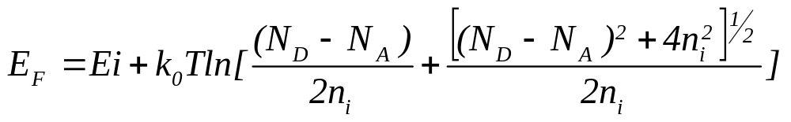
杂质补偿半导体以E_{i}为参考的表达式为
(N_{D}-N_{A})>>n_{i}对应于强电离区；
(N_{D}-N_{A})与n_{i}可以比拟时就是过渡区；
如果(N_{D}-N_{A})<<n_{i}，那么半导体就进入了高温本征激发区。

Slide 32
3.4 简并半导体及其载流子浓度
半导体中玻耳兹曼分布函数并不总是适用， n型半导体中如果施主浓度N_{D}很高，E_{F}就会与导带底E_{c}重合甚至进入导带，此时E-E_{F}>>k₀T不再成立，必须用费米分布函数计算导带电子浓度，这种情况称为载流子的简并化，服从费米分布的半导体称为简并半导体。

Slide 33
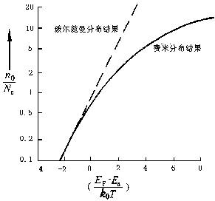
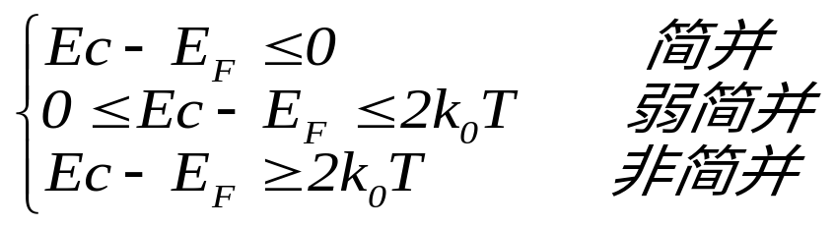
一、简并化条件
由n型简并与非简并半导体的n₀/N_{c}与(E_{F}-E_{c})/(k₀T)关系图
可见：简并与非简并半导体两者
n₀/N_{c}的差别与E_{c}-E_{F}的值有关，
因此用E_{c}-E_{F}的大小作为判断简
并与否的标准
图3.3 不同分布函数得到的n₀/N_{c}
与(E_{F}-E_{c})/(k₀T)关系

Slide 34







二、简并半导体的载流子浓度
简并半导体的n₀与非简并半导体计算类似，只是分布函
数要代入费米分布
因为 ，再令 ， ，上式化简为
其中积分 称为费米-狄拉克积分，
因此简并半导体的n₀表达式为

Slide 35

下图是费米-狄拉克积分F_{1/2}(ξ)与ξ的关系：
图3.4 费米-狄拉克积分F_{1/2}(ξ)与ξ关系

Slide 36



例：究竟什么样的掺杂浓度会发生简并呢？如果Si中施主浓
度为N_{D}，施主杂质电离能为ΔE_{D}，根据电中性条件n₀=n_{D}⁺，
代入n_{D}⁺和简并时的n₀表达式，得到
所以
简并时 E_{c}－E_{F}=0，ξ=0，根据图3.4得到F_{1/2}(0)≈0.6，所以
上式方括号内的值大于3，所以简并时N_{D}>N_{c}，掺杂很高。发生
简并的N_{D}还与ΔE_{D}有关，ΔE_{D}较大则发生简并所需要的N_{D}也大；
另外简并化只在一定的温度区间内才会发生。

Slide 37
三、简并时杂质未充分电离
As在Ge和Si中的ΔE_{D}分别为0.0127eV和0.049eV，简并时
Ec-E_{F}=0，经计算得到室温下的离化率分别只有23.5%和7.1%，因此简并时杂质没有充分电离。
尽管杂质电离不充分，但由于掺杂浓度很高，多子浓度还是可以很高的。
因为简并半导体中的杂质浓度很高，杂质原子之间相距较近，相互作用不可忽略，杂质原子上的电子可能产生共有化运动，从而使杂质能级扩展为能带。
杂质能带的出现将使杂质电离能减小，当杂质能带与半导体能带相连时，会形成新的简并能带，同时使状态密度产生变化。

Slide 38

3.5 非平衡载流子的产生与复合
准费米能级
一、非平衡载流子的产生与复合
平衡态半导体的标志就是具有统一的费米能级E_{F}，此时的平衡
载流子浓度n₀和p₀唯一由E_{F}决定。平衡态非简并半导体的n₀和p₀乘
积为
称n₀p₀=n_{i}²为非简并半导体平衡态判据式。

Slide 39

但是半导体的平衡态条件并不总能成立，如果某些外界
因素作用于平衡态半导体上，如图所示的一定温度下用光子
能量hγ≥Eg的光照射n型半导体，这
时平衡态条件被破坏，样品就处于偏
离平衡态的状态，称作非平衡态。
光照前半导体中电子和空穴浓度分
别是n₀和p₀，并且n₀>>p₀。光照后的非
平衡态半导体中电子浓度n=n₀+Δn ，空穴浓度p=p₀+Δp ，并且
Δn=Δp ，比平衡态多出来的这部分载流子Δn和Δp就称为非平
衡载流子。n型半导体中称Δn为非平衡多子，Δp为非平衡少子。
图3.5 n型半导体非平衡
载流子的光注入

Slide 40
光照产生非平衡载流子的方式称作非平衡载流子的光注入，
此外还有电注入等形式。
通常所注入的非平衡载流子浓度远远少于平衡态时的多子浓度。例如n型半导体中通常的注入情况是Δn <<n₀，Δp <<n₀，满足这样的注入条件称为小注入。
要说明的是即使满足小注入条件，非平衡少子浓度仍然可以比平衡少子浓度大得多。
例如：磷浓度为5×10¹⁵cm⁻³ 的n-Si，室温下平衡态多子浓度n₀=5×10¹⁵cm⁻³，少子浓度p₀=n_{i}²/n₀=4.5×10⁴cm⁻³，如果对该半导体注入非平衡载流子浓度Δn=Δp=10¹⁰cm⁻³，此时Δn<<n₀，Δp<<p₀，满足小注入条件。但必须注意尽管此时Δn<<n₀，而Δp(10¹⁰cm⁻³)却远大于p₀(4.5×10⁴cm⁻³)。

Slide 41
因此相对来说非平衡多子的影响轻微，而非平衡少子的影
响起重要作用。通常说的非平衡载流子都是指非平衡少子。
非平衡载流子的存在使半导体的载流子数量发生变化，因而会引起附加电导率
当产生非平衡载流子的外部作用撤除以后，非平衡载流子也就逐渐消失，半导体最终恢复到平衡态。
半导体由非平衡态恢复到平衡态的过程，也就是非平衡载流子逐步消失的过程，称为非平衡载流子的复合。
平衡态也不是静止的、绝对的平衡，而是动态平衡。

Slide 42


二、准费米能级
由于存在外界因素作用，非平衡态半导体不存在统一的E_{F}。
但分别就导带和价带的同一能带范围内而言，各自的载流子带内
热跃迁仍然十分踊跃，极短时间内就可以达到各自的带内平衡而
处于局部的平衡态，因此统计分布函数对导带和价带分别适用。
为此引入导带电子准费米能级E_{FN}和价带空穴准费米能级E_{FP}，类
似于平衡态，有
只要非简并条件成立，上式就成立。知道了非平衡态载流子浓度
n和p，由上式便可求出E_{FN}和E_{FP}。

Slide 43
变换上式，有
表明：
无论电子或空穴，非平衡载流子越多，准费米能级偏离平衡态E_{F}
的程度就越大，但是E_{FN}和E_{FP}偏离E_{F}的程度不同。小注入时多子
的准费米能级和E_{F}偏离不多，而少子准费米能级与E_{F}偏离较大。

Slide 44


非平衡载流子的浓度积为
上式说明，E_{FN}和E_{FP}两者之差反映了np积与n_{i}²相差的程度。E_{FN}
和E_{FP}之差越大距离平衡态就越远，反之就越接近平衡态，若E_{FN}
和E_{FP}重合就是平衡态了。下图是n型半导体小注入前后E_{F}、E_{FN}
和E_{FP}示意图。
(a) 注入前 (b) 注入后
图3.6 n型半导体小注入前后费米能级和准费米能级示意图

Slide 45
3.6 非平衡载流子的寿命与复合理论
一、非平衡载流子的寿命
光照停止后非平衡载流子生存一定时间然后消失，把撤除光照后非平衡载流子的平均生存时间τ称为非平衡载流子的寿命。
由于非平衡少子的影响占主导作用，故非平衡载流子寿命称为少子寿命。
为描述非平衡载流子的复合消失速度，定义单位时间单位体积内净复合消失的电子-空穴对数为非平衡载流子的复合率。

Slide 46


如果n型半导体在t=0时刻非平衡载流子浓度为(Δp)₀，并在
此时突然停止光照，Δp(t)将因为复合而随时间变化，也就是
非平衡载流子浓度随时间的变化率-dΔp(t)/dt等于非平衡载流子
的复合率Δp/τ，即
上式的解为Δp(t)=(Δp)₀e^{-t/τ}，表明光照停止后非平衡载流子浓度
随时间按指数规律衰减。而非平衡载流子的平均生存时间为
所以非平衡载流子寿命τ就是其平均生存时间。

Slide 47
如果令Δp(t)=(Δp)₀e^{-t/τ}中的 t=τ，那么
寿命τ的另一个含义是非平衡载流子衰减至起始值的1/e倍
所经历的时间。
τ的大小反映了外界激励因素撤除后非平衡载流子衰减速度的不同，寿命越短衰退越快。
不同材料或同一种材料在不同条件下，其寿命τ可以在很大范围内变化。

Slide 48
二、复合理论
非平衡少子寿命取决于非平衡载流子的复合过程。
按复合过程中载流子跃迁方式不同分为直接复合和间接复合。直接复合是电子在导带和价带之间的直接跃迁而引起电子-空穴的消失；间接复合指电子和空穴通过禁带中的能级(称为复合中心)进行的复合。
按复合发生的部位分为体内复合和表面复合。
伴随复合载流子的多余能量要予以释放，其方式包括发射光子(有发光现象)、把多余能量传递给晶格或者把多余能量交给其它载流子(俄歇复合)。

Slide 49



1. 直接复合
对于直接复合过程，单位体积中每个电子在单位时间里
都有一定的几率和空穴相遇而复合，如果用n和p表示电子和空穴
浓度，那么复合率R与n和p有关，具有如下形式
r是电子-空穴复合几率。
对于产生过程，产生率＝G＝常数
平衡态时的产生率等于复合率，所以
非平衡态的净复合率为复合率与产生率两者之差，因此直接复合
的净复合率U_{d}为

Slide 50


将n=n₀+Δn ，p=p₀+Δp 代入，得到
复合几率r越大，净复合率U_{d}越大，τ就越小。
τ与平衡和非平衡载流子浓度n₀、p₀、Δp都有关。
如果是小注入，τ≈1/r(n₀+p₀)为常数。如果Δp>>(n₀+p₀)，则τ≈1/rΔp，复合过程中Δp减少使寿命不再是常数。
Si、Ge两种半导体的寿命远小于直接复合模型所得到的计算值，说明直接复合不是主要机制。
直接复合强弱与能带结构和E_{g}值等因素有关。

Slide 51
2. 间接复合
杂质和缺陷在半导体禁带中形成能级，它们不但影响半导体导电性能，还可以促进非平衡载流子的复合而影响其寿命。
通常把具有促进复合作用的杂质和缺陷称为复合中心。通常把具有促进复合作用的杂质和缺陷称为复合中心。
实验表明半导体中杂质和缺陷越多，载流子寿命就越短。
复合中心的存在使电子-空穴的复合可以分为两个步骤，先是导带电子落入复合中心能级，然后再落入价带与空穴复合，而复合中心被腾空后又可以继续进行上述过程。
相反的逆过程也同时存在。

Slide 52

当只存在一个复合中心能级E_{t}时，相对于E_{t}存在如图所
示的四个过程： (1)复合中心能级E_{t}从导带俘获电子；(2)复合
中心能级E_{t}向导带发射电子；(3) 复合中心能级E_{t}上电子落入
价带与空穴复合；(4) 价带电子被激发到复合中心能级E_{t} 。
这四个过程中(1)和(2)互为逆过程，(3)和(4)也互为逆过程。
图3.7 间接复合过程

Slide 53



如果半导体的导带电子浓度为n而价带空穴浓度为p，复
合中心浓度为N_{t}，可以得到非平衡载流子通过单一复合中心
间接复合的复合率表示式
式中r_{n}和r_{p}分别是电子和空穴俘获系数，反映了复合中心能级E_{t}俘
获电子和空穴能力的强弱；n₁和p₁分别是E_{F}恰好与E_{t}重合时的平衡
导带电子和价带空穴浓度，即

Slide 54

如果r_{n}≈r_{p}=r，
说明复合中心能级越靠近禁带中线，复合率就越大。
因此那些能级位置处在禁带中线附近的深杂质能级可以提供最有效的复合中心，例如Si中的Au、Cu、Fe等。
而远离禁带中线的浅施主和浅受主杂质能级对复合的影响不大。
器件生产中的掺金工艺是缩短少子寿命的有效手段，通过改变Si中金含量，可以大幅度调整少子的寿命。

Slide 55



平衡态时 np=n₀p₀=n_{i}²，即净复合率U=0；
当存在非平衡载流子注入时，np>n_{i}²，U>0。将n=n₀+Δn及
p=p₀+Δp代入公式，得
表明寿命τ∝1/N_{t}，也就是复合中心浓度越高寿命τ越小。
小注入时Δp<<(n₀+p₀)，如果r_{n}和r_{p}相差不大，可得到

Slide 56
所以小注入条件下间接复合所决定的寿命只取决于n₀、p₀、
n₁和p₁的值，与Δp无关。
n₀、p₀、n₁和p₁大小分别取决于费米能级E_{F}和复合中心能级E_{t}
的位置，这几个值通常互相相差若干数量级，只要考虑其中的最大项即可。

